Slide 1

Fundusze Europejskie dla Lubelskiego 2021-2027
Działania Wojewódzkiego Urzędu Pracy w Lublinie
21.10.2024 r.

Slide 2
Cel Polityki 4
Cel Polityki 4
Europa o silniejszym wymiarze społecznym, bardziej sprzyjająca włączeniu społecznemu i wdrażająca Europejski filar praw socjalnych

Slide 3
PRIORYTET VIII
ZWIĘKSZANIE SPÓJNOŚCI SPOŁECZNEJ
PRIORYTET VIII
ZWIĘKSZANIE SPÓJNOŚCI SPOŁECZNEJ

Slide 4

Działania realizowane przez WUP w Lublinie w zakresie zwiększania spójności społecznej
PRIORYTET VIII – ZWIĘKSZANIE SPÓJNOŚCI SPOŁECZNEJ
Działania wdrażane przez Wojewódzki Urząd Pracy w Lublinie:
8.1 Aktywizacja społeczna i zawodowa (w ramach celu szczegółowego 4h: Wspieranie aktywnego włączenia społecznego w celu promowania równości szans, niedyskryminacji
i aktywnego uczestnictwa, oraz zwiększanie zdolności do zatrudnienia, w szczególności grup
w niekorzystnej sytuacji),
8.3 Integracja społeczno-gospodarcza obywateli państw trzecich (w ramach celu szczegółowego 4i: Wspieranie integracji społeczno-gospodarczej obywateli państw trzecich,
w tym migrantów).
8.4 Integracja społeczno-gospodarcza społeczności marginalizowanych (w ramach celu szczegółowego 4j: Wspieranie integracji społeczno-gospodarczej społeczności marginalizowanych, takich jak Romowie).

Slide 5

Środki finansowe przeznaczone na poszczególne działania
WYSOKOŚĆ ALOKACJI
8.1 Aktywizacja społeczna i zawodowa - 23 088 000,00 EUR (w tym 19 624 800,00 EUR - wkład UE);
8.3 Integracja społeczno-gospodarcza obywateli państw trzecich - 15 223 529,00 EUR
(w tym 12 940 000,00 EUR – wkład UE) ;
8.4 Integracja społeczno-gospodarcza społeczności marginalizowanych - 2 611 765,00 EUR (w tym 2 220 000,00 EUR – wkład UE).

Slide 6
PRIORYTET IX
ZASPOKAJANIE POTRZEB RYNKU PRACY
PRIORYTET IX
ZASPOKAJANIE POTRZEB RYNKU PRACY

Slide 7
Działania realizowane przez WUP w Lublinie w zakresie zaspokajania potrzeb rynku pracy
Priorytet IX: Zaspokajanie potrzeb rynku pracy
Działania wdrażane przez Wojewódzki Urząd Pracy w Lublinie:
9.1 Aktywizacja zawodowa - projekty PUP (w ramach celu szczegółowego 4a: poprawa dostępu do zatrudnienia i działań aktywizujących dla wszystkich osób poszukujących pracy,
w szczególności osób młodych, zwłaszcza poprzez wdrażanie gwarancji dla młodzieży, długotrwale bezrobotnych oraz grup znajdujących się w niekorzystnej sytuacji na rynku pracy, jak również dla osób biernych zawodowo, a także poprzez promowanie samozatrudnienia i ekonomii społecznej);
9.2 Aktywizacja zawodowa (w ramach celu szczegółowego 4a);
9.3 Wsparcie instytucji rynku pracy (w ramach celu szczegółowego 4b: modernizacja instytucji
i służb rynków pracy celem oceny i przewidywania zapotrzebowania na umiejętności oraz zapewnienia terminowej i odpowiednio dopasowanej pomocy i wsparcia na rzecz dostosowania umiejętności i kwalifikacji zawodowych do potrzeb rynku pracy oraz na rzecz przepływów
i mobilności na rynku pracy);
9.4 Zrównoważony rynek pracy (w ramach celu szczegółowego 4c: wspieranie zrównoważonego pod względem płci uczestnictwa w rynku pracy, równych warunków pracy oraz lepszej równowagi między życiem zawodowym a prywatnym, w tym poprzez dostęp do przystępnej cenowo opieki nad dziećmi i osobami wymagającymi wsparcia w codziennym funkcjonowaniu).

Slide 8
Działania realizowane przez WUP w Lublinie w zaspokajanie potrzeb rynku pracy 1
Priorytet IX: Zaspokajanie potrzeb rynku pracy
Działania wdrażane przez Wojewódzki Urząd Pracy w Lublinie:
9.7 Outplacement (w ramach celu szczegółowego 4d: wspieranie dostosowania pracowników, przedsiębiorstw i przedsiębiorców do zmian, wspieranie aktywnego i zdrowego starzenia się oraz zdrowego i dobrze dostosowanego środowiska pracy, które uwzględnia zagrożenia dla zdrowia);
9.8 Aktywizacja zawodowa - projekty OHP (w ramach celu szczegółowego 4a: poprawa dostępu do zatrudnienia i działań aktywizujących dla wszystkich osób poszukujących pracy,
w szczególności osób młodych, zwłaszcza poprzez wdrażanie gwarancji dla młodzieży, długotrwale bezrobotnych oraz grup znajdujących się w niekorzystnej sytuacji na rynku pracy, jak również dla osób biernych zawodowo, a także poprzez promowanie samozatrudnienia i ekonomii społecznej).

Slide 9
Środki finansowe przeznaczone na poszczególne działania
WYSOKOŚĆ ALOKACJI
9.1 Aktywizacja zawodowa - projekty PUP - 131 057 712,00 EUR (w tym 111 399 055,00 EUR - wkład UE);
9.2 Aktywizacja zawodowa – 26 083 279,00 EUR (w tym 22 170 787,00 EUR – wkład UE);
9.3 Wsparcie instytucji rynku pracy – 20 823 529,00 EUR (w tym 17 700 000,00 EUR – wkład UE);
9.4 Zrównoważony rynek pracy - 5 667 059,00 EUR (w tym 4 817 000,00 EUR – wkład UE);
9.7 Outplacement - 15 252 941,00 EUR (w tym 12 965 000,00 EUR – wkład UE);
9.8 Aktywizacja zawodowa - projekty OHP - 11 276 934,00 EUR (w tym 9 585 394,00 EUR – wkład UE).

Slide 10
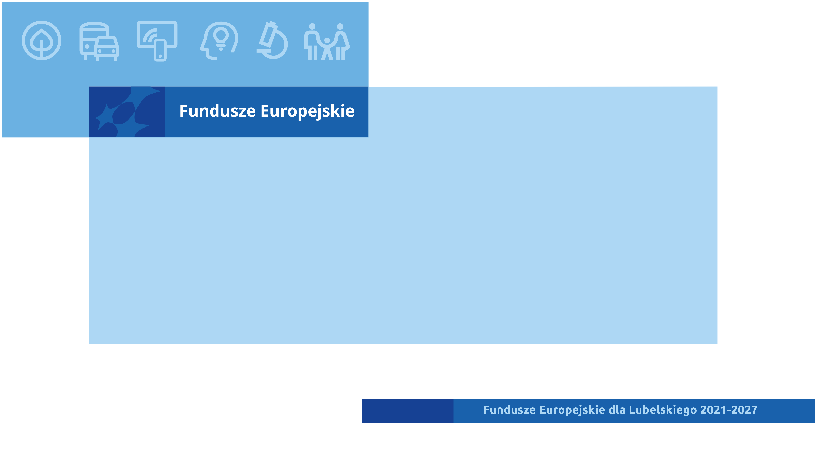
Nabory planowane do ogłoszenia WUP
Nabory konkurencyjne w 2025 r.
Wojewódzkiego Urzędu Pracy w Lublinie

Slide 11
Działania realizowane przez WUP w Lublinie w zakresie zaspokajania potrzeb rynku pracy 9.2
PRIORYTET IX – ZASPOKAJANIE POTRZB RYNKU PRACY
9.2 Aktywizacja zawodowa (w ramach celu szczegółowego 4a: poprawa dostępu do zatrudnienia i działań aktywizujących dla wszystkich osób poszukujących pracy, w szczególności osób młodych, zwłaszcza poprzez wdrażanie gwarancji dla młodzieży, długotrwale bezrobotnych oraz grup znajdujących się w niekorzystnej sytuacji na rynku pracy, jak również dla osób biernych zawodowo, a także poprzez promowanie samozatrudnienia i ekonomii społecznej).
Typ projektu:
2. Realizacja ukierunkowanych schematów mobilności transnarodowej (USMT) w ramach sieci EURES - realizacja tego typu działań ma mieć charakter warunkowy, uzależniony od zdiagnozowanych potrzeb regionalnych rynków pracy.

Slide 12
Grupa docelowa w ramach Działania 9.2 typ 2
Działanie 9.2 Aktywizacja zawodowa (typ projektu nr 2)
Grupy docelowe:
Pracodawcy i osoby poszukujące pracy korzystające ze wsparcia
w ramach usług sieci EURES.

Slide 13
Wnioskodawcy w ramach Działania 9.2 typ 2
Działanie 9.2 Aktywizacja zawodowa (typ projektu nr 2)
Wnioskodawcami uprawnionymi do ubiegania się o dofinansowanie są:
Administracja publiczna;
Organizacje społeczne i związki wyznaniowe;
Osoby fizyczne;
Partnerzy społeczni;
Służby publiczne;

Slide 14
Środki finansowe przeznaczone na Działanie 9.2 typ 2
Działanie 9.2 Aktywizacja zawodowa (typ projektu nr 2)
Kwota przeznaczona na dofinansowanie projektów w ramach postępowania
1 000 000 EUR
Planowany termin rozpoczęcia i zakończenia naboru wniosków:
sierpień 2025 r. - wrzesień 2025 r.

Slide 15
Działania realizowane przez WUP w Lublinie w zakresie zaspokajania potrzeb rynku pracy 9.3 typ 1
PRIORYTET IX – ZASPOKAJANIE POTRZB RYNKU PRACY
9.3 Wsparcie instytucji rynku pracy (w ramach celu szczegółowego 4b: Modernizacja instytucji i służb rynków pracy celem oceny i przewidywania zapotrzebowania na umiejętności oraz zapewnienia terminowej i odpowiednio dopasowanej pomocy i wsparcia na rzecz dostosowania umiejętności i kwalifikacji zawodowych do potrzeb rynku pracy oraz na rzecz przepływów i mobilności na rynku pracy).
Typ projektu:
1. Podnoszenie kwalifikacji, kompetencji pracowników PSZ i innych instytucji rynku pracy wynikających z potrzeb regionalnego/lokalnego rynku pracy.

Slide 16
Grupa docelowa w ramach Działania 9.3 typ 1
Działanie 9.3 Wsparcie instytucji rynku pracy (typ projektu nr 1)
Grupy docelowe:
pracownicy instytucji rynku pracy zgodnie z ustawą o promocji zatrudnienia i instytucjach rynku pracy z dnia 20 kwietnia 2004 r.
Wnioskodawcami uprawnionymi do ubiegania się o dofinansowanie są:
Organizacje społeczne i związki wyznaniowe;
Partnerzy społeczni;
Służby publiczne;

Slide 17
Środki finansowe przeznaczone na Działanie 9.3 typ 1
Działanie 9.3 Wsparcie instytucji rynku pracy (typ projektu nr 1)
Kwota przeznaczona na dofinansowanie projektów w ramach postępowania 6 862 260,00 EUR
Planowany termin rozpoczęcia i zakończenia naboru wniosków:
październik 2025 r. - listopad 2025 r.

Slide 18
Działania realizowane przez WUP w Lublinie w zakresie zaspokajania potrzeb rynku pracy 9.7 typ 1
PRIORYTET IX – ZASPOKAJANIE POTRZB RYNKU PRACY
9.7 Outplacement (w ramach celu szczegółowego 4d: Wspieranie dostosowania pracowników, przedsiębiorstw i przedsiębiorców do zmian, wspieranie aktywnego i zdrowego starzenia się oraz zdrowego
i dobrze dostosowanego środowiska pracy, które uwzględnia zagrożenia dla zdrowia.
Typ projektu:
1. Outplacement dla pracowników zagrożonych zwolnieniem, przewidzianych do zwolnienia, zwolnionych z przyczyn niedotyczących pracownika lub osób odchodzących z rolnictwa.

Slide 19
Grupa docelowa w ramach Działania 9.7 typ 1
Działanie 9.7 Outplacement (typ projektu nr 1)
Grupy docelowe:
pracownicy zagrożeni zwolnieniem;
pracownicy przewidziani do zwolnienia lub osoby zwolnione z przyczyn
niedotyczących pracownika;
osoby odchodzące z rolnictwa.
Wnioskodawcami uprawnionymi do ubiegania się o dofinansowanie są:
Administracja publiczna;
Organizacje społeczne i związki wyznaniowe;
Osoby fizyczne;
Partnerzy społeczni;
Służby publiczne.

Slide 20
Termin naboru Działanie 9.7 typ 1
Działanie 9.7 Outplacement (typ projektu nr 1)
Planowany termin rozpoczęcia i zakończenia naboru wniosków:
grudzień 2025 r. - styczeń 2026 r.

Slide 21
Zostań uczestnikiem projektu
Zostań uczestnikiem projektu
realizowanego dzięki Funduszom Europejskim
skorzystaj z aktywizacji społecznej i zawodowej

Slide 22
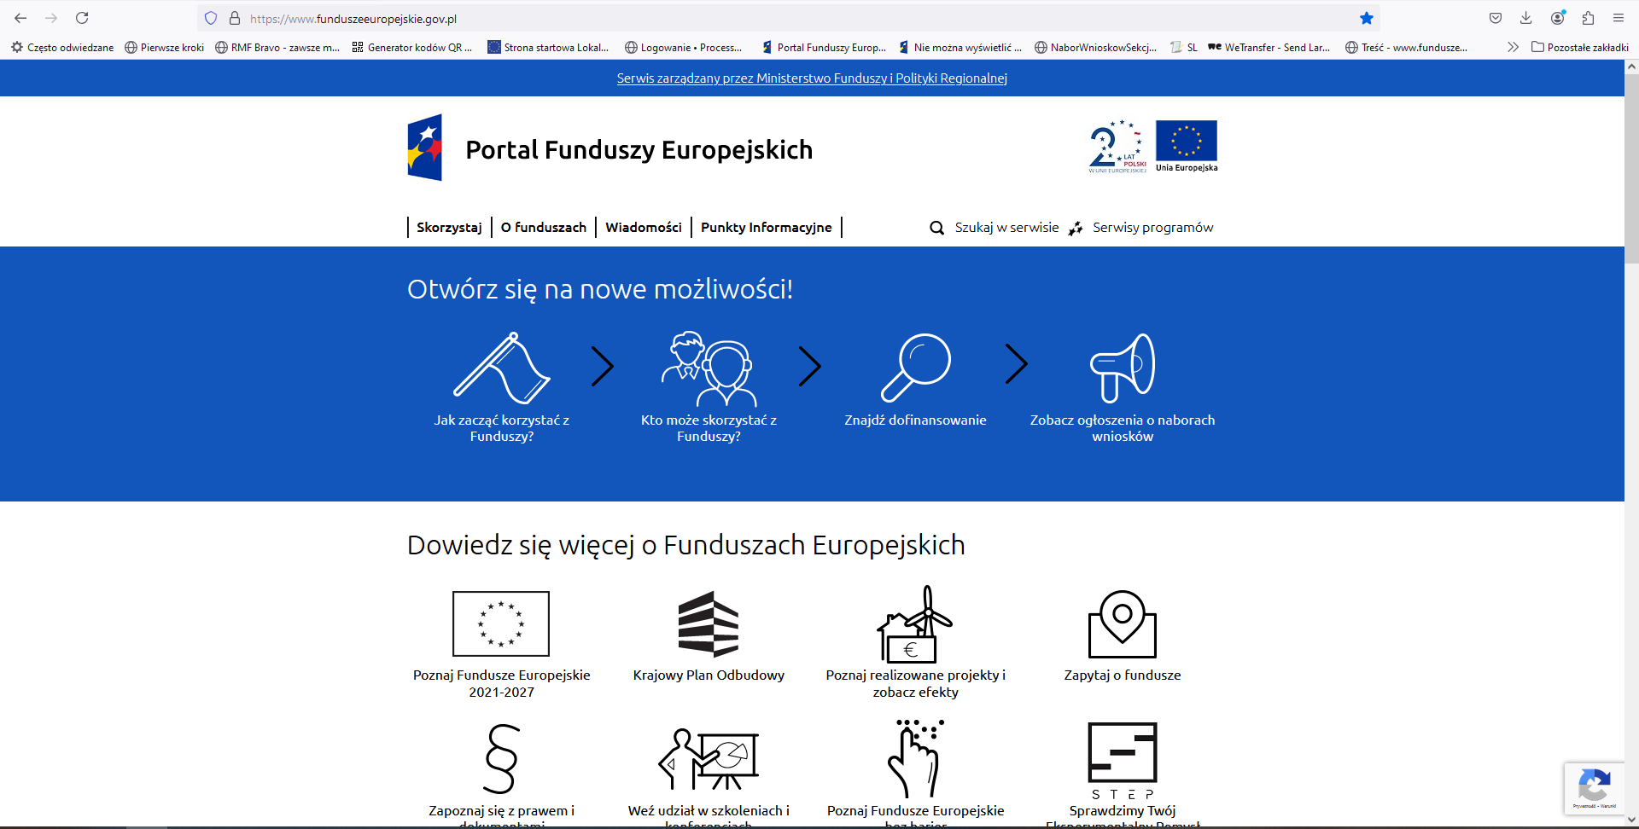
Portal FE
Wejdź na stronę: https://www.funduszeeuropejskie.gov.pl/

Slide 23
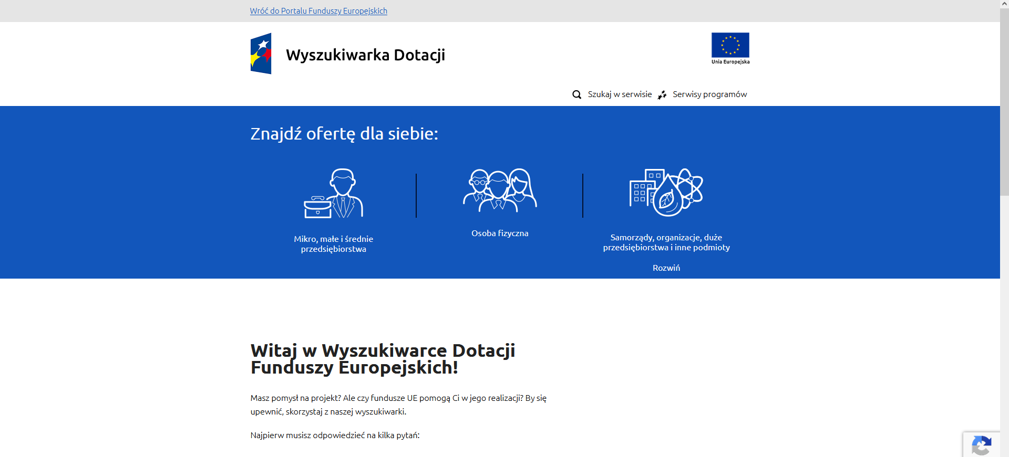
Portal FE.
Wejdź na stronę: https://www.funduszeeuropejskie.gov.pl/

Slide 24
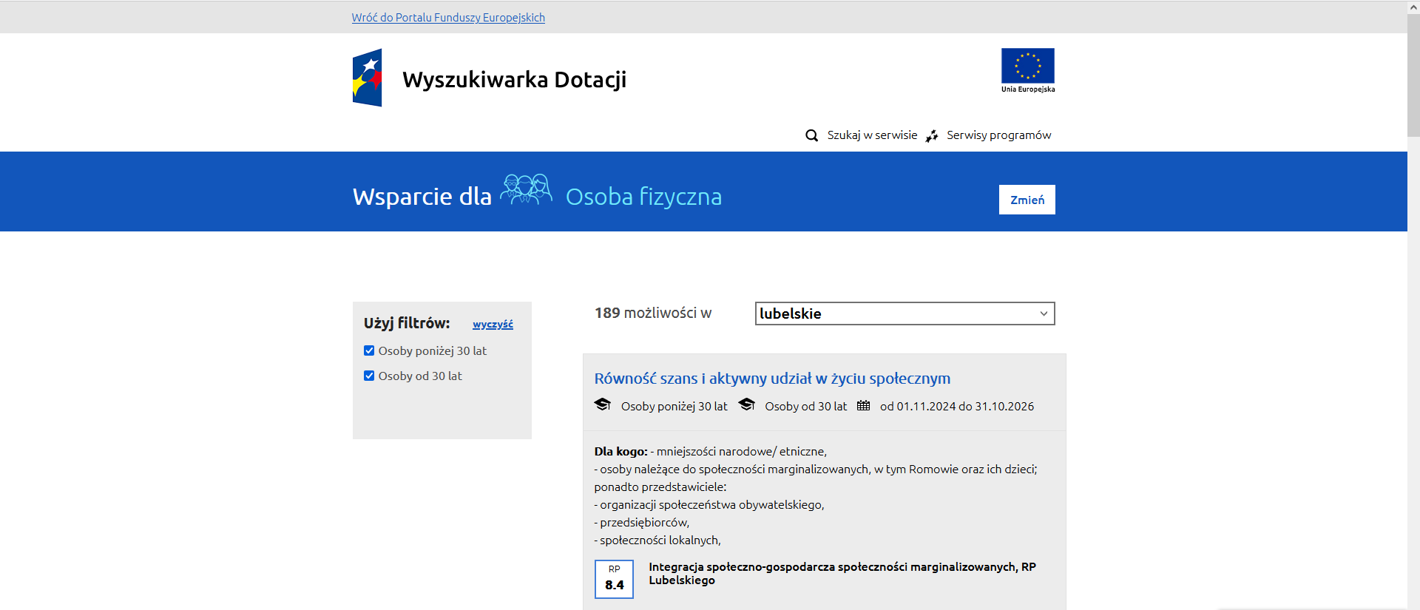
Portal FE…
Wejdź na stronę: https://www.funduszeeuropejskie.gov.pl/

Slide 25
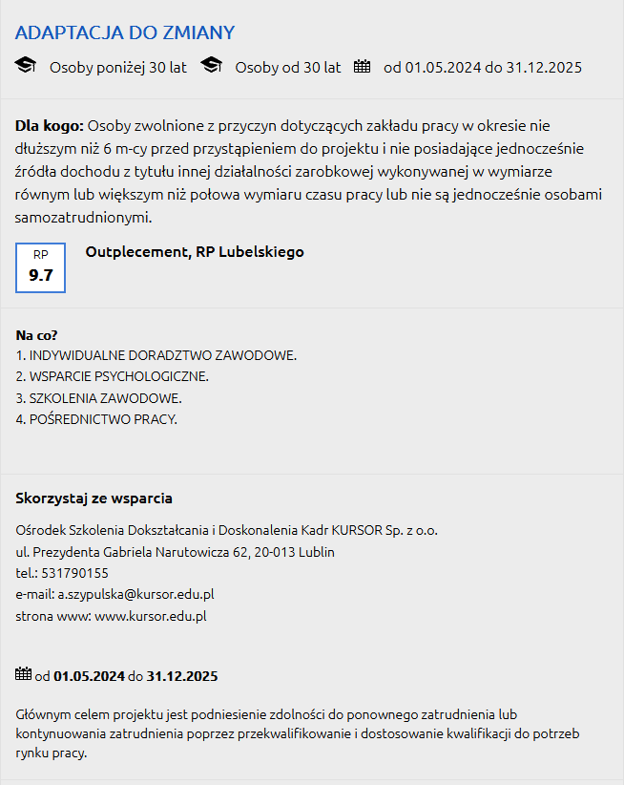
Portal FE….
Wejdź na stronę: https://www.funduszeeuropejskie.gov.pl/

Slide 26


Dziękuję za uwagę
ZAPRASZAMY DO KONTAKTU
Punkt kontaktowy Funduszy Europejskich
Wojewódzkiego Urzędu Pracy w Lublinie
ul. Obywatelska 4, 20-092 Lublin
III piętro, pokój nr 330
e-mail: punkt.konsultacyjny@wup.lublin.pl
tel. (81) 46 35 363, 605 903 491
Notes:
26

